Slide 1
Layersymbolisierung und Featureklassifikation
In der Kartenerstellung gelten bestimmte Regeln für die Symbolisierung und die Klassifizierung von Layern. Diese Regeln helfen dabei, Karten verständlich und ansprechend zu gestalten. Durch die korrekte Anwendung von Layer-Symbolisierung und Feature-Klassifikation können wichtige Informationen klar hervorgehoben werden, was die Interpretation und Kommunikation von geografischen Daten erleichtert.

Slide 2


Layersymbolisierung
Farbton
Der Farbton ist die Wahrnehmungsdimension, die mit Farbnamen verbunden ist. Verschiedene Farbtöne sollten verwendet werden, um verschiedene Datenkategorien darzustellen.
Farbtöne können Farbassoziationen hervorrufen die bestimmte Bedeutungen oder Konzepte symbolisieren (rot = negativ, grün = positiv).
Farbkombinationen, die für Menschen mit Farbsehschwäche schwer zu unterscheiden sind sollten vermieden werden.
Die Verwendung der gewählte Farbtöne sollte in Kartenserien konsistent gehalten werden.
Abb.1: Beispiel einer Farbtonskala (Gimond)

Slide 3
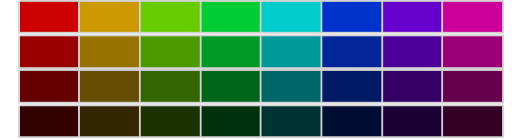
Layersymbolisierung
Farbhelligkeit oder Luminanz
Die Helligkeit bezieht sich auf den Grad der Belichtung einer Farbe. Die Farbhelligkeit hat die Fähigkeit, Kontrast, Lesbarkeit und visuelle Hierarchie zu beeinflussen.
Hellere Farben ziehen mehr Aufmerksamkeit auf sich, während dunklere Farben eher in den Hintergrund treten. Dies hilft, eine visuelle Hierarchie zu schaffen und wichtige Informationen herauszustellen.
Emotional können Helle Farben Lebendigkeit und Energie vermitteln, während dunkle Farben eher Ruhe und Seriosität symbolisieren.
Abb.2: Beispiel einer Farbtonskala mit abnehmenden Helligkeiten (Gimond)

Slide 4
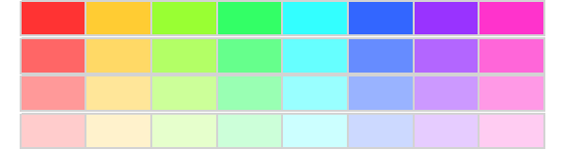
Layersymbolisierung
Farbsättigung oder Chroma
Beschreibt die Intensität einer Farbe mit der Kontrast, Unterscheidbarkeit, visuelle Hierarchie und emotionale Wirkung beeinflusst werden können.
Gesättigte Farben ziehen die Aufmerksamkeit auf sich und erleichtern die Unterscheidung von Merkmalen indem sie auf wichtige Informationen hinweisen, während eine geringere Sättigung weniger relevante Bereiche diskreter darstellt.
Emotional wirken gesättigte Farben lebendig und energiegeladen, während weniger gesättigte Farben eine ruhigere, gedämpfte Stimmung vermitteln.
Abb.3: Beispiel einer Farbtonskala mit zunehmender Sättigung (Gimond)

Slide 5
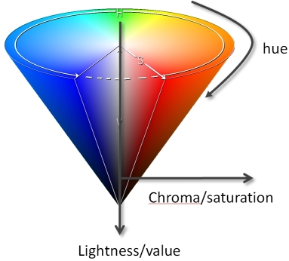
Layersymbolisierung
Farbraum im dreidimensionalen Modell
Der symmetrische Farbraum ist ein Konzept in der Farbwissenschaft, das verwendet wird, um Farben auf eine systematische Weise zu organisieren und darzustellen.
Ein Farbraum ist ein dreidimensionales Modell, in dem Farben als Punkte repräsentiert werden, und ermöglicht es, verschiedene Farben basierend auf bestimmten Eigenschaften zu vergleichen und auszuwählen.
Die drei Dimensionen des Kegels entstehen durch die Kombination der Helligkeit (Höhe), der Sättigung (Radius) und des Farbtons (Umfang).
Abb.4: Farbraum im Kegel-Modell (Gimond)

Slide 6
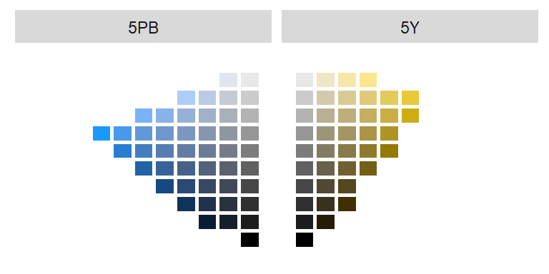
Layersymbolisierung
Farbraum in der menschlichen Wahrnehmung
Der Mensch kann einen Farbraum nicht vollkommen symmetrisch wahrnehmen.
Obwohl in den Balken kontinuierlich abgestuft je 30 Gelb- und Blautöne abgebildet sind, kann der Mensch diese nur unsymmetrisch wahrnehmen.
-> Visuell mehr Blau- als Gelbtöne
Andere Farbräume (CIELAB/ Munsell) versuchen die menschliche Farbwahrnehmung miteinzubeziehen und stellen eine Farbachse nur mit allen für den Menschen wahrnehmbare Farbabweichungen dar.
Abb.5: Farbraum-Querschnitte (Gimond)

Slide 7
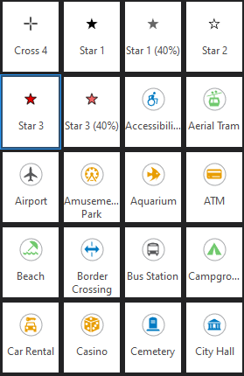
Layersymbolisierung
Symbolkraft bei Punktdatensätzen
Symbole können verwendet werden, um verschiedene Standorte, Ereignisse oder andere geografische Punkte auf eine klare und verständliche Weise darzustellen.
Die Wahl der richtigen Symbole ist entscheidend. Symbole sollten im kulturellen Kontext das repräsentieren, was sie in echt darstellen und dann konsistent eingesetzt werden.
-> Kreuz = Kirche, P = Parkplatz
Die Auswahl, die Größe, sowie die Farbgebung von Symbolen kann hierarchien in der Karte beeinflussen und emotionale Reaktionen hervorrufen.
Überlagerungen von Symbolen sollten vermieden oder durch Clustering-Methoden abgeschwächt werden.
Abb.6: ArcGis Pro Punktsymbolisierung (eigene Darstellung)

Slide 8
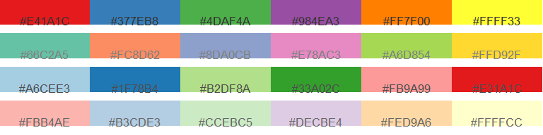
Layerklassifikation
Qualitative Farbschemata
Qualitative Farbschemata werden für die visualisierung von Daten eingesetzt, die keine spezifische Ordnung aufweisen (kategoriale Daten). Die einzelnen Kategorien sind voneinander unabhängig bewertbar.
Dazu werden verschiedene Farbtöne mit gleichen Helligkeits- und Sättigungswerten genutzt.
Kulturelle Voreingenommenheiten müssen bei der Zuordnung der Farben beachtet werden (Bsp.: Wasser = blau).
Abb.7: Qualitative Farbschemata (Gimond)

Slide 9
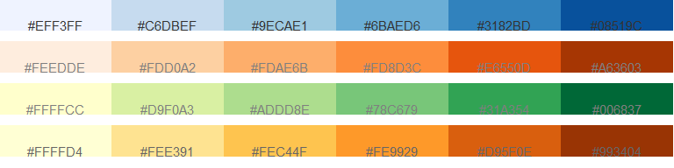
Layerklassifikation
Sequentielle Farbschemata
Sequentielle Farbschemata werden verwendet, um geordnete Daten wie Einkommen, Temperatur, Höhenlage oder Infektionsraten zu symbolisieren. Diese Daten sind kontinuierlich, weshalb lediglich Wert-Abstufungen durch die Farbverläufe dargestellt werden.
Ein gut konzipiertes sequenzielles Farbschema reicht von einer hellen Farbe bis zu einer dunklen Farbe.
Solche Farbschemata bestehen in der Regel aus einem einzigen Farbton, können aber auch zwei Farbtöne enthalten.
Abb.8: Sequentielle Farbschemata (Gimond)

Slide 10
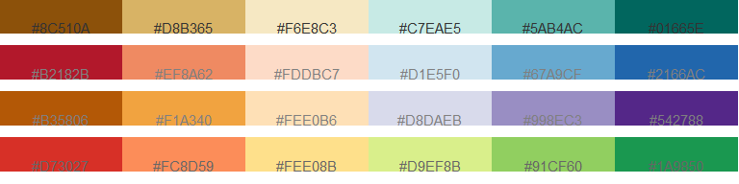
Layerklassifikation
Divergente Farbschemata
Geordnete Daten die durch Divergente Farbschemata visualisiert werden, ordnen sich um einen zentralen Wert, von dem es nach oben oder nach unten Abweichungen geben kann (Bsp.: Durchschnittseinkommen).
Ein divergentes Farbschema besteht in der Regel aus zwei Farbtönen - einem für jede Seite des zentralen Wertes, deren Helligkeits-/Sättigungswerte der einzelnen Farbtöne dann symmetrisch um den zentralen Wert herum angepasst werden.
Abb.9: Divergente Farbschemata (Gimond)

Slide 11
Layerklassifikation
Klassifikationsintervalle
Klassifikationsintervalle sind in der Statistik und Datenanalyse wichtig und werden verwendet, um numerische Daten in Klassen einzuteilen.
Die Wahl der Anzahl der Klassen und die Größe der Intervalle hängt oft von den Daten selbst ab. Es ist wichtig, die Daten vor der Festlegung der Intervalle zu analysieren, um sicherzustellen, dass sie die charakteristischen Eigenschaften der Daten widerspiegeln.
Vorsicht! -> Die Wahl der statistischen Methode die zur Bildung der Intervalle genutzt wird sollte gut durchdacht sein, da eine anschließende Visualisierung schnell falsche Eindrücke zur eigentlichen Datenlage vermitteln kann.

Slide 12
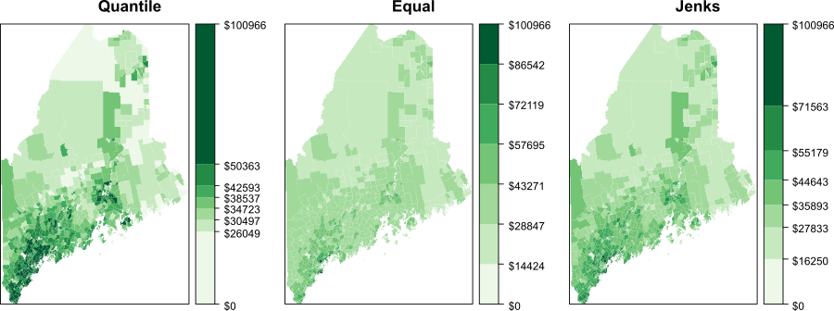
Layerklassifikation
Quantile
Quantilintervalle versuchen eine gleichmäßige und geordnete Aufteilung der Daten zu erreichen, indem diese in Gruppen mit ähnlicher Anzahl unterteilt werden (25. Quantil = Wert, unter dem 25 % der Daten liegen).
Equal
Equal Intervalle zielen darauf ab, Daten auf Klassen mit gleicher Breite (gleicher numerischer Abstand zwischen den Klassen) zu verteilen, ohne besondere Berücksichtigung der Verteilung der Datenwerte.
Jenks (Natürliche Unterbrechungen)
Jenks teilen Daten in einem iterativen Verfahren so in Klassen oder Gruppen ein, dass die Varianz innerhalb jeder Klasse minimiert und die Varianz zwischen den Klassen maximiert wird.
Abb.10: statistische Methoden für Klassifikationsintervalle (Gimond)

Slide 13
Die Graphischen Variablen
Farben, Formen, Größe, etc.
Form
In der Kartographie sind graphische Variablen die Bausteine, die verwendet werden, um geografische Merkmale, räumliche Beziehungen und Informationen auf einer Karte darzustellen.
Durch die geschickte Kombination dieser graphischen Variablen können Kartenmacher komplexe geografische Daten auf eine verständliche und ansprechende Weise präsentieren und Unterschiede, sowie Hierarchien visuell hervorheben.
Größe
Helligkeit
Muster
Farbe
Ausrichtung
Abb.11: Die Graphischen Variablen (eigene Darstellung)

Slide 14
Labeling von Features
Schriftart: beeinflusst Gesamtbild, Lesbarkeit, ästhetische Wirkung
Schriftgröße: beeinflusst Lesbarkeit und kann Objekte nach Bedeutung und Quantität differenzieren
Schriftbreite: eng, normal, breit
Schriftstärke: Haarstrich, fein, normal, halbfett, fett
Weitere: unterstrichen, durchgestrichen, ^{hoch}gestellt, _{tief}gestellt
Schriftfarbe: Orange, Blau, etc.

Slide 15
Labeling von Features
Platzierung von Schrift
Nordland
Bei Flächenhaften Objekten: (z.B. Gebirge, Staatsgebiete)
→ waagerecht oder in Richtung der größten Ausdehnung
Bei linearen Objekten: (z.B. Flusslauf)
→ parallel zur Linienführung
Bei punkthaften / lokalen Objekten: (z.B. Ortssignatur)
→ rechts von der Objektdarstellung und etwas höher als diese, soweit freie Fläche vorhanden
Gemeinde
Vorort
Hauptstadt
Bach
Südland
Kleinstadt
Fließgewässer
Dorf
Abb.12: Schriftplatzierung (eigene Darstellung)

Slide 16



Referenzen
Abb.1: Beispiel einer Farbtonskala - https://mgimond.github.io/Spatial/symbolizing-features.html
Abb.2: Beispiel einer Farbtonskala mit abnehmenden Helligkeiten - https://mgimond.github.io/Spatial/symbolizing-features.html
Abb.3: Beispiel einer Farbtonskala mit zunehmender Sättigung - https://mgimond.github.io/Spatial/symbolizing-features.html
Abb.4: Farbraum im Kegel-Modell - https://mgimond.github.io/Spatial/symbolizing-features.html
Abb.5: Farbraum-Querschnitte - https://mgimond.github.io/Spatial/symbolizing-features.html
Abb.6: ArcGis Pro Punktsymbolisierung - Eigene Darstellung
partners logos
partners logos

Slide 17
Referenzen
Abb.7: Qualitative Farbschemata - https://mgimond.github.io/Spatial/symbolizing-features.html
Abb.8: Sequentielle Farbschemata - https://mgimond.github.io/Spatial/symbolizing-features.html
Abb.9: Divergente Farbschemata - https://mgimond.github.io/Spatial/symbolizing-features.html
Abb.10: Statistische Methoden für Klassifikationsintervalle - https://mgimond.github.io/Spatial/symbolizing-features.html
Abb.11: Die Graphischen Variablen - Eigene Darstellung
Abb. 12: Schriftplatzierung - Eigene Darstellung
partners logos
partners logos

